Slide 1
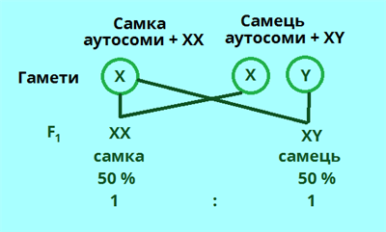
Генетика статі

Slide 2
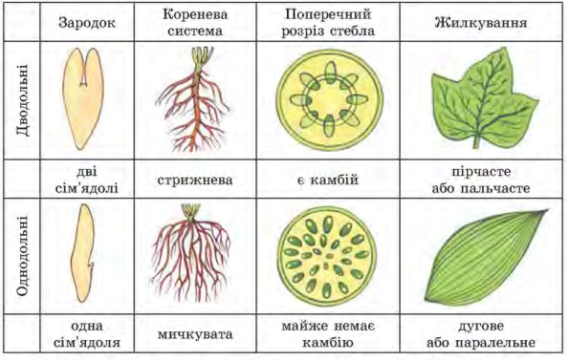
Класифікація рослин за типом статевої організації
Однодомні (гермафродити): Чоловічі та жіночі органи знаходяться в одній квітці або на одній рослині (пшениця, ячмінь, кукурудза).
Дводомні: Чоловічі та жіночі квітки розташовані на різних особинах (коноплі, хміль, обліпиха, спаржа, шпинат, тополя).
Важливість для агронома: У дводомних культур врожай (насіння або плоди) дають лише жіночі особини, що потребує особливих схем посіву та запилення.

Slide 3
Хромосомне визначення статі у рослин
У дводомних рослин стать визначається парою статевих хромосом (гетерохромосом).
Тип XY: Більшість рослин (наприклад, хміль, дрімота). Жіночі рослини — XX, чоловічі — XY.
Тип XO: Рідкісний випадок, коли у чоловічих особин на одну хромосому менше (Dioscorea sinuata).
Балансова теорія: У деяких видів (щавель) стать залежить від співвідношення кількості X-хромосом до наборів аутосом.

Slide 4
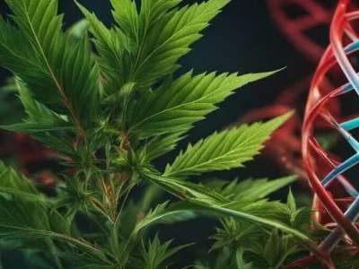
Генетика конопель та хмелю (Промислове значення)
Коноплі (Cannabis sativa): Чоловічі рослини (плоскінь) дають менше біомаси, але їхнє волокно м'якше. Жіночі (матерка) дають насіння. Селекція спрямована на створення однодомних конопель, де на одній рослині є і чоловічі, і жіночі квітки, що полегшує механізоване збирання.
Хміль (Humulus lupulus): В агрономії цінуються лише жіночі рослини, що формують шишки (містять лупулін). Чоловічі рослини на плантаціях є небажаними, оскільки запилення призводить до утворення насіння, що погіршує якість пива.

Slide 5
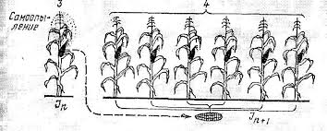
Цитоплазматична чоловіча стерильність (ЦЧС)
Механізм: Генетичне порушення, за якого пилок рослини стає нежиттєздатним. Це контролюється генами мітохондрій (цитоплазмою).
Практичне застосування: Це основа виробництва гібридного насіння (F1) кукурудзи, соняшнику, цукрових буряків та ріпаку.
Перевага: Агрономам не потрібно вручну видаляти пиляки на материнських лініях, що дозволяє отримувати чисті гібриди у промислових масштабах.

Slide 6
Керування статтю рослин за допомогою фітогормонів
На стать однодомних рослин (огірки, кавуни, гарбузи) можна впливати зовнішніми чинниками:
  Етилен та ауксини: Стимулюють закладання жіночих квіток (маточкових). Використовується для підвищення врожайності овочевих культур.
  Гібереліни: Стимулюють розвиток чоловічих квіток (тичинкових). Це важливо для селекціонерів при схрещуванні.
  Фотоперіодизм: Короткий світловий день часто сприяє «фемінізації» рослин.

Slide 7
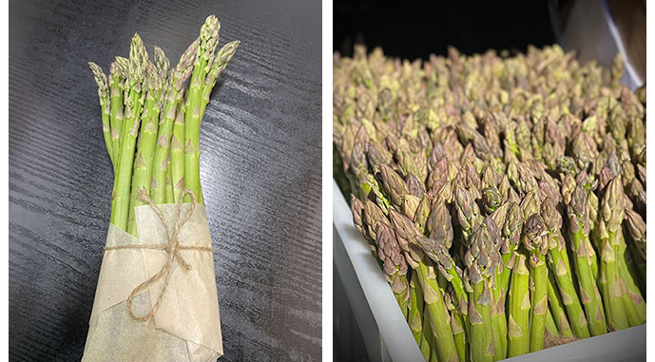
Генетика спаржі
(Asparagus officinalis)
У спаржі чоловічі рослини (XY) мають вищу агрономічну цінність: вони живуть довше, починають вегетацію раніше і дають на 20-25% більше пагонів.
Технологія суперсамців: Шляхом самозапилення гермафродитних квіток отримують "суперсамців" (YY). Схрещування YY × XX дає 100% чоловічого потомства, що є ідеальним для промислових плантацій.

Slide 8
Партенокапія та апоміксид
Партенокарпія: Розвиток плодів без запилення (огірки, деякі сорти томатів та винограду). Це дозволяє отримувати плоди в теплицях, де немає комах-запилювачів.
Апоміксис: Утворення насіння без запліднення. Це дозволяє "клонувати" кращі гібриди через насіння, зберігаючи їхні унікальні властивості у наступних поколіннях без розщеплення ознак.

Slide 9
Висновки
Розуміння генетики статі дозволяє створювати високоврожайні гібриди через систему ЦЧС.
Керування співвідношенням статей у дводомних культур (хміль, спаржа) є критичним для рентабельності виробництва.
Застосування регуляторів росту дає змогу агроному оперативно впливати на продуктивність посівів у критичні фази розвитку.

